Slide 1
耶和華如此說：“我必 ……”
(阿摩司 第1-3章)
Thus Says the LORD (YHWH):“I Will ……”
(Amos Chapter 1-3)
金京來博士 Kyungrae Kim, Ph.D.

Slide 2
耶和華如此說 …… 我必
Amos 1:3 耶和華如此說：大馬色三番四次的犯罪，
我必不免去他的刑罰；因為他以打糧食的鐵器打過基列。
……. ‎כֹּ֚ה אָמַ֣ר יְהוָ֔ה עַל־שְׁלֹשָׁה֙ פִּשְׁעֵ֣י דַמֶּ֔שֶׂק וְעַל־אַרְבָּעָ֖ה לֹ֣א אֲשִׁיבֶ֑נּוּ
^{ESV} Thus says the LORD: "For three transgressions of Damascus, and for four, I will not revoke the punishment, ………
………………………………………………………………………..
*The phrase ‘Thus says YHWH’ (כֹּ֚ה אָמַ֣ר יְהוָ֔ה) is very common in prophetical books of the OT: 14 times in Amos (1:3, 6, 9, 11, 13; 2:1, 4, 6; 3:11, 12; 5:3, 4, 16; 7:17). It occurs approximately 148 times in Jeremiah, 126 times in Ezekiel, 35 times in Isaiah, 33 times in 1 & 2 Kings, 21 times in Zechariah, 10 times in Exodus, and more.
*After this phrase, in the book of Amos, YHWH’s ‘I will …..’ (我必 or 我要) frequently follows, using the first person pronoun (see Amos 1:3, 4, 5, 6, 7, 8, 9, 10, 11 …….).
*Prophecies are usually communicated to people by prophets, but they are the word of God.

Slide 3
耶和華如此說: 類似短語
Amos 1:3 耶和華如此說 ……… (כֹּ֚ה אָמַ֣ר יְהוָ֔ה)
Amos 1:5 我必 ……… 這是耶和華說的. (אָמַ֥ר יְהוָֽה)
………………………………………………………………………..
*See the similar phrases in Amos:
耶和華說 ‘says YHWH’ (‎אָמַ֥ר יְהוָֽה 1:5, 15; 2:3; 5:17, 27; 7:3, 8, 15; 8:2; 9:15)
主耶和華說 ‘says Lord YHWH’ (‎אָמַ֖ר אֲדֹנָ֥י יְהוִֽה 1:8; 4:5; 7:6)
耶和華的宣告 ‘utterance of YHWH’ (‎נְאֻם־יְהוָֽה 2:11, 16; 3:10, 15; 4:3, 6, 8, 9, 10, 11; 9:7, 8, 12, 13)
耶和華所說的這話 ‘this word that YHWH has spoken’ (‎הַדָּבָ֣ר הַזֶּ֗ה אֲשֶׁ֙ר דִּבֶּ֧ר יְהוָ֛ה 3:1)
主耶和華說 ‘Lord YHWH has spoken’ (‎אֲדֹנָ֤י יְהוִה֙ דִּבֶּ֔ר 3:8)
主耶和華的宣告 ‘utterance of Lord YHWH’ (‎נְאֻם־אֲדֹנָ֥י יְהוִ֖ה 3:13; 6:8, 14; 8:3, 9, 11)
主耶和華起誓 ‘Lord YHWH has sworn’ (‎נִשְׁבַּ֙ע אֲדֹנָ֤י יְהוִה֙ 4:2; 6:8; 8:7)
主說 ‘Lord said’ (וַיֹּ֣אמֶר אֲדֹנָ֗י 7:8)

Slide 4
對以色列及其鄰國的審判 (阿摩司第1-2章)
Amos 1:3 耶和華如此說：大馬色三番四次的犯罪，
我必不免去他的刑罰；因為…… (Recurring)
………………………………………………………………………..
阿摩司第1-2章. Judgment on Israel and its Neighbors
Amos 1:3-5 Aram 阿摩司 1:3-5 亞蘭
Amos 1:6-8 Philistine 阿摩司 1:6-8 非利士
Amos 1:9-10 Tyre 阿摩司 1:9-10 推羅
Amos 1:11-12 Edom 阿摩司 1:11-12 以東
Amos 1:13-15 Amon 阿摩司 1:13-15 亞捫
Amos 2:1-3 Moab 阿摩司 2:1-3 摩押
Amos 2:4-5 Judah 阿摩司 2:4-5 猶大
Amos 2:6-16 Israel 阿摩司 2:6-16 以色列
*YHWH our God is the Ruler and Judge of all nations.
耶和華是萬國的統治者和審判者。

Slide 5
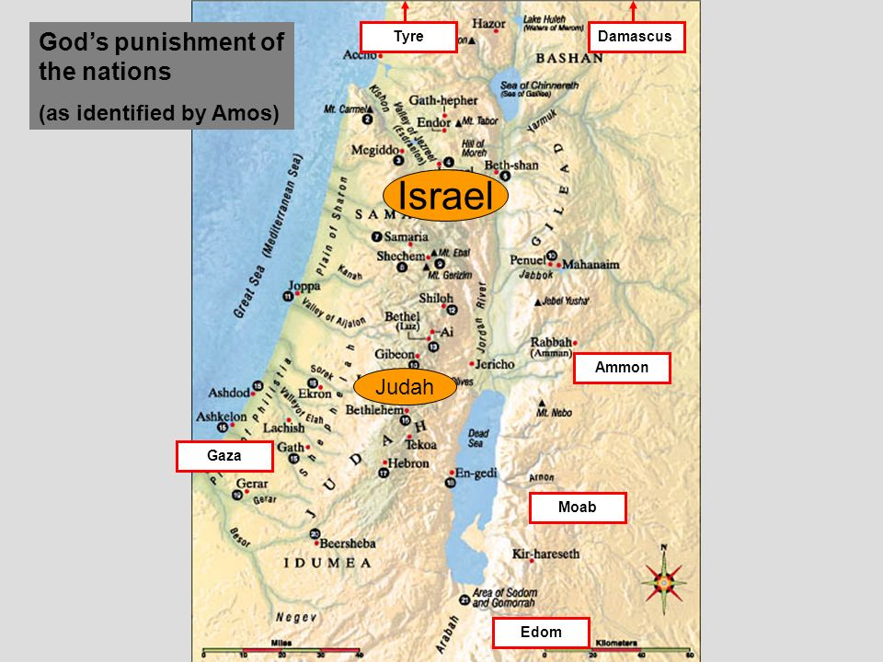
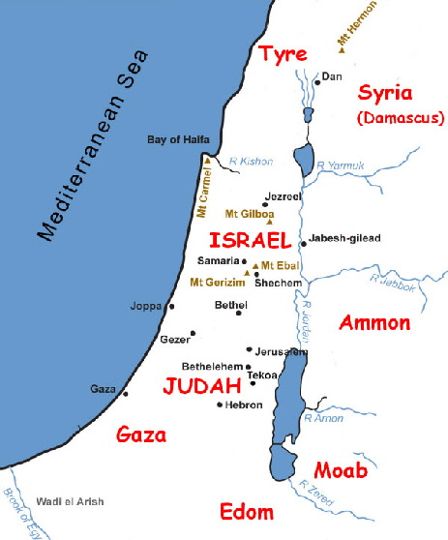
1. 亞蘭
2. 非利士
3. 推羅
4. 以東
5. 亞捫
6. 摩押
7. 猶大
8. 以色列

Slide 6
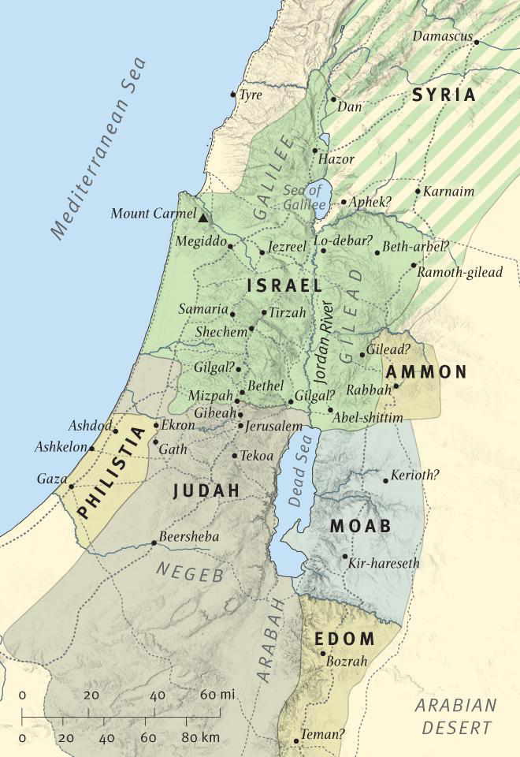
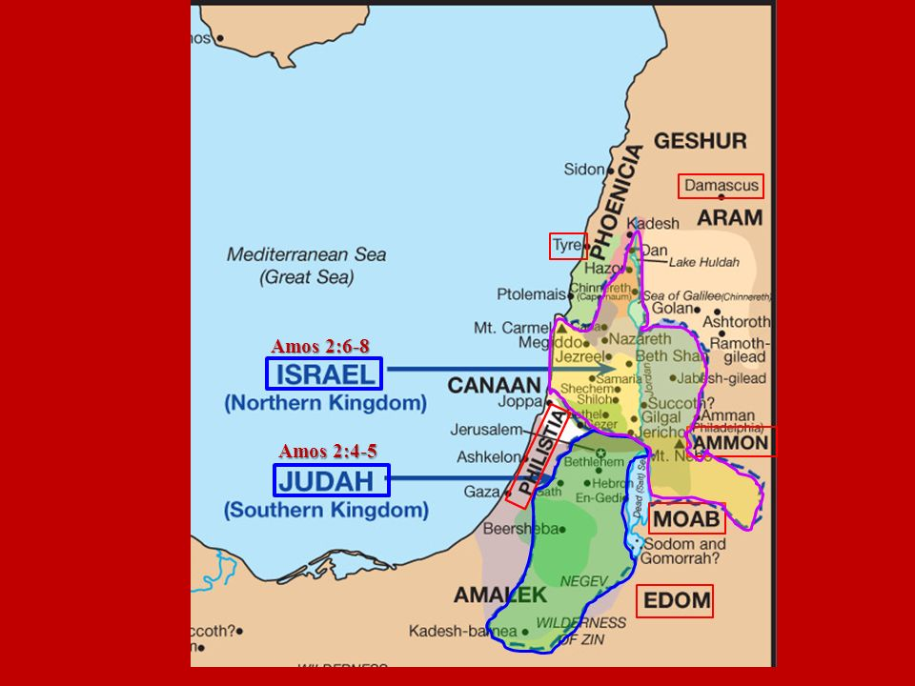

Slide 7
耶和華決定懲罰以色列全家
(阿摩司第3章)
-Amos 3:1-2. 1 以色列人哪，你們全家是我從埃及地領上來的，
當聽耶和華攻擊你們的話：(Preposition עַל) 2 在地上萬族中，
我只認識你們；因此，我必追討你們的一切罪孽。
^{ESV} 1 Hear this word that the LORD has spoken against you, O people of Israel, against the whole family that I brought up out of the land of Egypt: 2 You only have I known of all the families of the earth; therefore I will punish you for all your iniquities.
*Amos 2:6-16 Israel 阿摩司 2:6-16 以色列

Slide 8
耶和華首先向先知顯示他的計劃，然後他做事
-Amos 3:3-8. 3 二人若不同心，豈能同行呢？ 4 獅子若非抓食，
豈能在林中咆哮呢？少壯獅子若無所得，豈能從洞中發聲呢？
5 若沒有機檻，雀鳥豈能陷在網羅裡呢？網羅若無所得，豈能
從地上翻起呢？ 6 城中若吹角，百姓豈不驚恐呢？災禍若臨到一城，豈非耶和華所降的嗎？ 7 主耶和華若不將奧秘指示他的僕人眾先知，就一無所行。 8 獅子吼叫，誰不懼怕呢？主耶和華發命，誰能不說預言呢？
……………………………………..
*Series of Questions 系列問題
*The prophets are called ‘God’s servants’. See also 2 Kings 9:7; 17:13, 27; 21:10; 24:2; Ezra 9:11; Jeremiah 7:25 (自從你們列祖出埃及地的那日、直到今日、我差遣我的僕人眾先知、到你們那裡去、每日從早起來差遣他們); 25:4; 26:5; 29:19; 35:15; 44:4; Ezekiel 38:17; Daniel 9:6, 10; Zechariah 1:6; Revelation 10:7 (但在第七位天使吹號發聲的時候、神的奧秘、就成全了、正如神所傳給他僕人眾先知的佳音); 11:18. Cf. Genesis 18:17 (耶和華說、我所要作的事、豈可瞞著亞伯拉罕呢).

Slide 9
給七個教會的信息 (啟示錄 2:1-3:22)
*Pay attention to the recurring expressions.
Rev. 2:1-7. 1 …… 那右手拿著七星、在七個金燈臺中間行走的，
說：2 我知道 …… 7 聖靈向眾教會所說的話，凡有耳的，就應當聽！……
Rev. 2:8-11. 8 …… 那首先的、末後的、死過又活的，說：
9 我知道…… 11 聖靈向眾教會所說的話，凡有耳的，就應當聽！……
Rev. 2:12-17. 12 …… 那有兩刃利劍的，說： 13 我知道…… 17 聖靈向眾教會所說的話，凡有耳的，就應當聽！……
Rev. 2:18-29. 18 …… 那眼目如火焰、腳像光明銅的神之子說： 19 我知道…… 29 聖靈向眾教會所說的話，凡有耳的，就應當聽！
Rev. 3:1-6. 1 …… 那有神的七靈和七星的，說：我知道…… 6 聖靈向眾教會所說的話，凡有耳的，就應當聽！
Rev. 3:7-13. 7 …… 那聖潔、真實、拿著大衛的鑰匙、開了就沒有人能關、關了就沒有人能開的，說： 8 我知道…… 13 聖靈向眾教會所說的話，凡有耳的，就應當聽！
Rev. 3:14-22. 14 …… 那為阿們的，為誠信真實見證的，在神創造萬物之上為元首的，說： 15 我知道…… 22 聖靈向眾教會所說的話，凡有耳的，就應當聽！

Slide 10
耶和華如此說 …… 我必
Amos 1:3 耶和華如此說：大馬色三番四次的犯罪，
我必不免去他的刑罰；因為他以打糧食的鐵器打過基列。
……. ‎כֹּ֚ה אָמַ֣ר יְהוָ֔ה עַל־שְׁלֹשָׁה֙ פִּשְׁעֵ֣י דַמֶּ֔שֶׂק וְעַל־אַרְבָּעָ֖ה לֹ֣א אֲשִׁיבֶ֑נּוּ
^{ESV} Thus says the LORD: "For three transgressions of Damascus, and for four, I will not revoke the punishment, ………
………………………………………………………………………..
*The phrase ‘Thus says YHWH’ (כֹּ֚ה אָמַ֣ר יְהוָ֔ה) is very common in prophetical books of the OT: 14 times in Amos (1:3, 6, 9, 11, 13; 2:1, 4, 6; 3:11, 12; 5:3, 4, 16; 7:17). It occurs approximately 148 times in Jeremiah, 126 times in Ezekiel, 35 times in Isaiah, 33 times in 1 & 2 Kings, 21 times in Zechariah, 10 times in Exodus, and more.
*After this phrase, in the book of Amos, YHWH’s ‘I will …..’ (我必 or 我要) frequently follows, using the first person pronoun (see Amos 1:3, 4, 5, 6, 7, 8, 9, 10, 11 …….).
*Prophecies are usually communicated to people by prophets, but they are the word of God.

Slide 11
民數記 6:24-26
願耶和華賜福給你,保護你.
願耶和華使他的臉光照你,賜恩給你.
願耶和華向你仰臉,賜你平安.
‎ יְבָרֶכְךָ יְהוָה וְיִשְׁמְרֶךָ׃ Numbers 6:24-26
יָאֵר יְהוָה פָּנָיו אֵלֶיךָ וִיחֻנֶּךָּ׃
‎יִשָּׂא יְהוָה פָּנָיו אֵלֶיךָ וְיָשֵׂם לְךָ שָׁלוֹם׃

